Slide 1

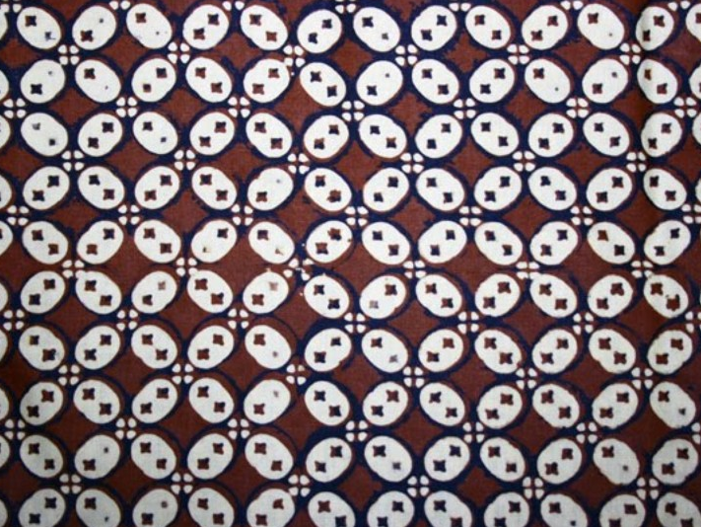
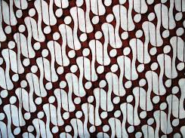
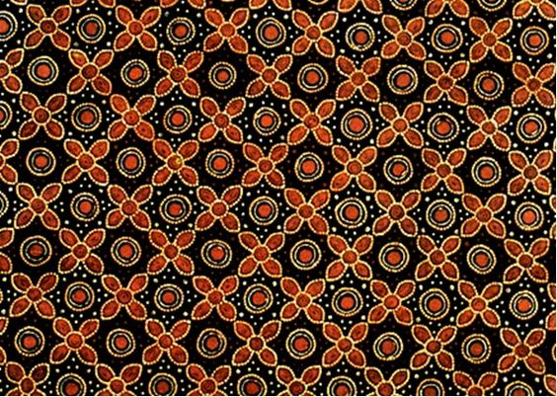
Content Based Image Retrieval pada Citra Motif Batik dengan Ekstraksi Fitur Region Adjacency Graph dan Pengukuran Kemiripan Graph Matching
MUHAMAD WIJAYA ADISAPUTRA 140810140034

Slide 2
Roadmap Persentasi
PENDAHULUAN
TINJAUAN PUSTAKA
METODOLOGI PENELITIAN
HASIL DAN ANALISIS
SIMPULAN DAN SARAN

Slide 3

Pendahuluan

Slide 4
Latar Belakang
Indonesia merupakan negara yang memiliki banyak kebudayaan. Hampir dari setiap kebudayaan memiliki corak dan keunikan tersendiri, termasuk di bidang seni. Indonesia memiliki sebuah ciri khas seni motif yang biasa diterapkan pada pakaian yaitu batik. Hampir setiap suku di indonesia memiliki ciri khas batiknya masing-masing. Bahkan batik telah ditetapkan oleh UNESCO sebagai Warisan Kemanusiaan untuk Budaya Lisan dan Nonbendawi
Sebelumnya terdapat penelitian mengenai pengenalan motif batik dengan deteksi tepi Canny dan K-Nearest Neighbor. Pada penelitian tersebut didapatkan akurasi hingga 66,67 % dengan menggunakan nilai lower threshold = 0,010, upper threshod = 0,115, dan k=1 (Yodha & Kurniawan, 2014).
Pada penelitian ini, penulis mencoba melakukan proses retrieval berdasarkan konten citra pada motif inti batik dengan menggunakan pengolahan berbasis graph.

Slide 5
Identifikasi Masalah
Bagaimana spesifikasi dataset yang dapat digunakan dalam penelitian ini.
Bagaimana pre-processing citra yang optimal sehingga didapatkan fitur-fitur RAG untuk proses pencocokan objek citra.
Bagaimana cara mengimplementasikan graph matching pada RAG agar memberikan hasil yang relevan pada pengambilan citra digital yang digunakan dalam penelitian ini.

Slide 6
Batasan Masalah
Dataset yang digunakan adalah kumpulan citra digital berukuran 64 x 64 piksel disediakan oleh peneliti baik berupa citra artificial maupun citra motif inti batik.
Citra artificial adalah citra yang dibuat penulis sedemikian rupa sehingga relevan untuk menguji metode pada penelitian ini.
Citra motif inti batik adalah citra motif batik yang diambil dari sumber-sumber lain ( tidak dibuat oleh penulis ).
Citra digital yang akan diujikan hanya berasal dari dataset peneliti.
Program dibangun menggunakan bahasa pemrograman Python.
Hasil dari penelitian ini akan menunjukkan kelompok citra yang diprediksi memiliki kemiripan dengan citra masukan.

Slide 7
Maksud dari penelitian ini adalah membangun sebuah metode yang mampu melakukan pengambilan citra baik artificial maupun motif inti batik dari bentuk region adjacency graph menggunakan teknik graph matching.
Tujuan yang ingin dicapai oleh penulis dari penelitian ini adalah:
Menentukan karakteristik citra digital yang relevan digunakan untuk pengambilan citra menggunakan teknik graph matching pada hasil ekstraksi RAG.
Menghasilkan fitur-fitur RAG yang optimal untuk menunjang pada tahap graph matching.
Menghasilkan pengambilan kelompok citra yang diprediksi memiliki kemiripan berdasarkan parameter dan algoritma tertentu pada setiap citra digital yang diujikan pada penelitian ini.
Maksud dan Tujuan Penelitian

Slide 8

Manfaat Penelitian
Diharapkan hasil penelitian ini dapat digunakan untuk pengembangan sistem CBIR melalui teknik deskripsi graph.
Dapat digunakan sebagai referensi untuk penelitian selanjutnya baik melalui perubahan dataset maupun pengembangan metode.

Slide 9

Tinjauan Pustaka

Slide 10
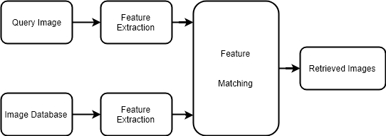
Content Based Image Retrieval (CBIR)
CBIR merupakan implementasi teknik visi komputer pada permasalahan pengambilan citra. Yaitu permasalahan pada pencarian citra digital di dalam data yang besar.

Slide 11
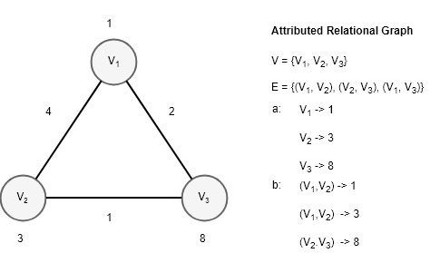

Teori Dasar Graph
Graph adalah sebuah himpunan yang memiliki sejumlah titik-titik, yang disebut simpul (vertex atau node), yang saling dihubungkan melalui garis-garis yang disebut sisi (edge) (Sharma, et al., 2012).
Sebuah graph $G$ dikatakan Attributed Relational Graph (ARG) ketika simpul-simpul dan sisi-sisinya direpresentasikan dalam atribut-atribut tertentu.

Slide 12
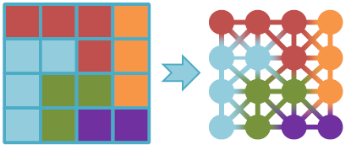
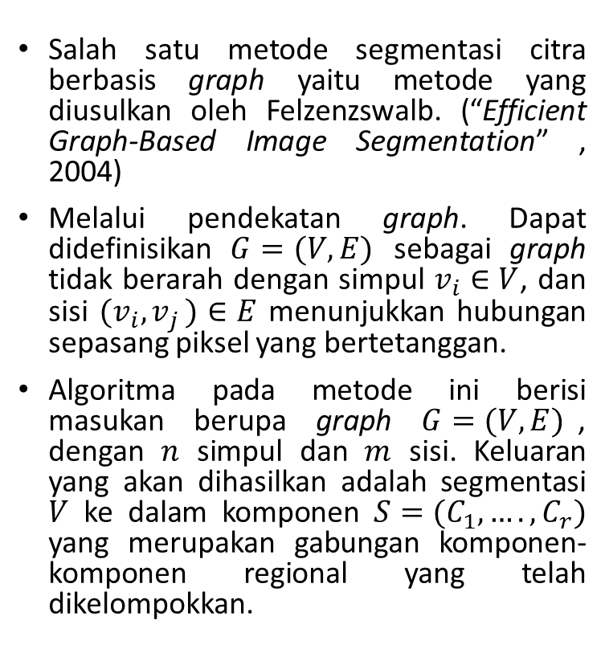
Segmentasi Berbasis Graph
Salah satu metode segmentasi citra berbasis graph yaitu metode yang diusulkan oleh Felzenzswalb. (“Efficient Graph-Based Image Segmentation” , 2004)
Melalui pendekatan graph. Dapat didefinisikan $G=(V,E)$ sebagai graph tidak berarah dengan simpul $v_{i}∈V$, dan sisi $(v_{i}{,v}_{j})∈E$ menunjukkan hubungan sepasang piksel yang bertetanggan.
Algoritma pada metode ini berisi masukan berupa graph $G=(V,E)$, dengan $n$ simpul dan $m$ sisi. Keluaran yang akan dihasilkan adalah segmentasi $V$ ke dalam komponen $S=(C_{1},….,C_{r})$ yang merupakan gabungan komponen-komponen regional yang telah dikelompokkan.

Slide 13
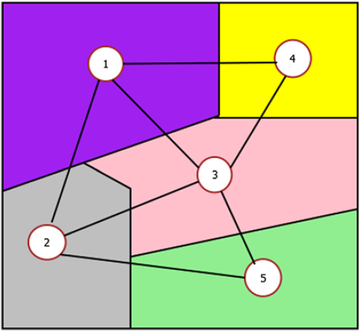
Region Adjacency Graph Mean Color
RAG merupakan sebuah ARG yang memiliki simpul-simpul yang dapat merepresentasikan kumpulan daerah (regions) dan sisi-sisi yang dapat merepresentasikan hubungan antar simpul yang berdekatan

Slide 14

Graph Matching
Graph Matching adalah pembandingan dua buah graph untuk mengukur sebuah hubungan kemiripan maupun ketidakmiripan antar simpul dan sisi dari kedua graph tersebut.
Pemetaan $F$ dari simpul-simpul suatu graph $G$ ke simpul-simpul dari graph lain $G′$.

Slide 15
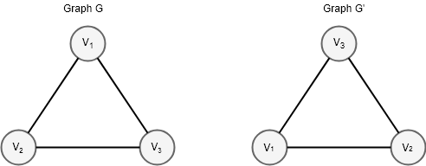
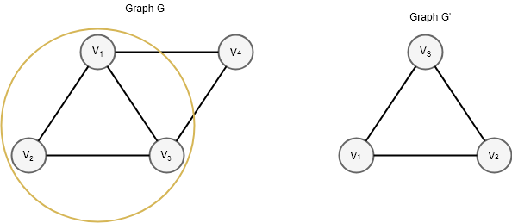

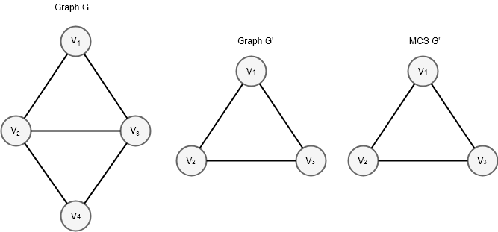
Graph Matching
Isomorphism
Subgraph Isomorphism
Monomorphism
Maximum Common Subgraph (MCS)
Konsep Dasar

Slide 16
Graph Matching: Kategori
Exact Graph Matching. Kategori ini bertujuan untuk menemukan hubungan yang identik antara dua objek graph tanpa mengubah simpul atau sisi dari sebuah graph.
Inexact Graph Matching atau Error-Tolerant Graph Matching. Kategori ini bekerja untuk mengukur seberapa mirip atau seberapa berbeda sebuah graph dengan graph lainnya.

Slide 17
VF2 Algorithm
2
1
3
1
3
2
G₁
G₂
Algoritma ini diperkenalkan oleh Cordella pada tahun 2001. Algoritma ini dapat digunakan untuk masalah graph isomorphism dan subgraph isomorphism yang mana merupakan bagian dari exact graph matching (Cordella, Foggia, & Vento, 2001).
(a). Contoh graph sederhana yang isomorphism G₁ dan G₂
0 <-> 0
1 <->1
2 <-> 2
2 <-> 3
1 <-> 2
2 <-> 1
Tidak menemukan solusi lanjutan
Tidak menemukan solusi lanjutan
3 <-> 3
Selesai
(b). Tahapan penyelesaian algoritma

Slide 18
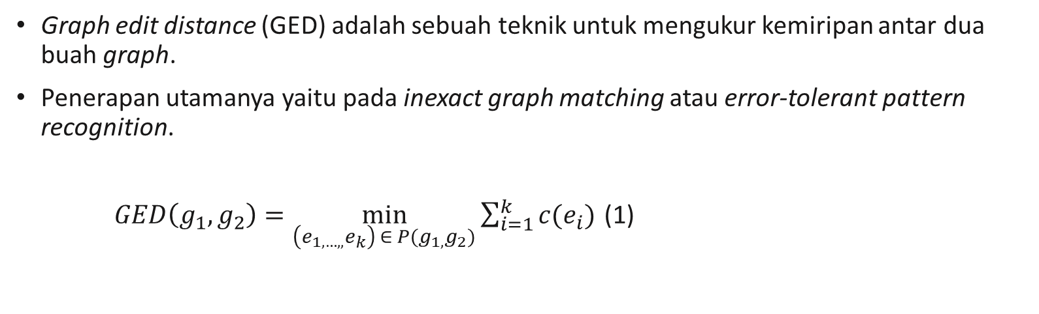
Graph Edit Distance
Graph edit distance (GED) adalah sebuah teknik untuk mengukur kemiripan antar dua buah graph.
Penerapan utamanya yaitu pada inexact graph matching atau error-tolerant pattern recognition.
$GED\left(g_{1},g_{2}\right)=\min_{\left(e_{1,…,,}e_{k}\right) ∈ P(g_{1,}g_{2})}{\sum_{i=1}^{k}{c(e_{i})}}$ (1)

Slide 19
Graph Edit Distance
Vertex Insertion
Vertex Deletion
Vertex Subtitution
Edge Insertion
Edge Deletion
Edge Substitution

Slide 20
Python Programming Language
Python merupakan bahasa pemrograman tingkat tinggi dengan interpreter yang dapat digunakan untuk pemrograman secara umum. Pertama kali ditemukan pada 1991 oleh Guido van Rossum.
NumPy
Matplotlib
Virtualenv
Jupyter Notebook
Scikit-Image
NetworkX
Flask

Slide 21

Metodologi Penelitian

Slide 22
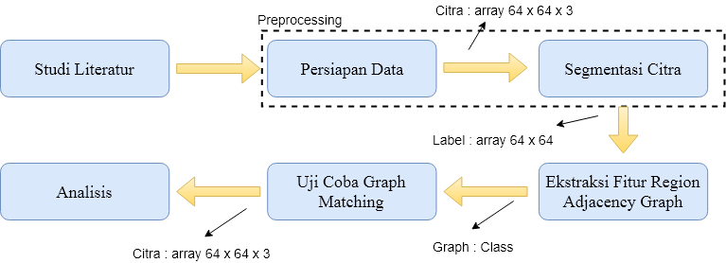
Desain Sistematika Penelitian

Slide 23
Studi Literatur
Pada tahap ini dilakukan studi literatur terhadap penelitian-penelitian yang terkait dengan operasi citra berbasis graph, mulai dari segmentasi, ekstraksi fitur, dan pengklasifikasian. Pada tahap ini dipelajari teknik-teknik yang telah menjadi state-of-the-art dari jurnal (Sharma, et al., 2012) pada studi kasus Histological Images, sehingga dapat menjadi rujukan dalam pembangunan metode penelitian.
Kemudian dipelajari bagaimana penentuan spesifikasi citra digital agar memenuhi dalam penelitian ini, sehingga diharapkan dapat bekerja optimal dalam proses pengenalan citra pada metode yang dilakukan.

Slide 24




Persiapan Data
Data sintetis (artificial) yang dibuat dalam proses penelitian ini sebanyak 200 buah citra digital dengan ukuran 64 x 64 piksel. Data terdiri dari 4 kelas pola berbeda sehingga masing-masingnya berjumlah 50 buah

Slide 25
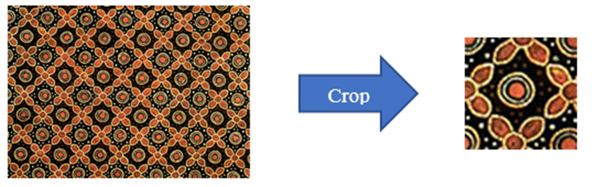
Persiapan Data
Motif inti batik yang digunakan pada penelitian ini terdiri dari 3 varian:
Batik Grompol
Batik Parang
Batik Kawung
Setiap jenis motif batik terdiri masing-masing 60 citra untuk dimasukkan ke dalam data set
64 x 64

Slide 26
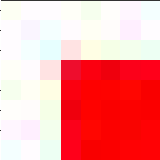
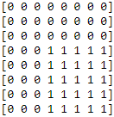
Segmentasi Citra
Input pada tahap ini adalah citra digital 64 x 64 x 3. Setelah diproses, output dihasilkan berupa label dengan tipe data array n-dimensi ukuran 64 x 64 yang menunjukkan label region untuk setiap piksel
Segmentasi

Slide 27


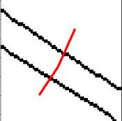
Ekstraksi Fitur melalui Pembangunan RAG
Segmentasi
RAG
Nodes
Total Color
Centroid
Mean Color
Edges
Weight
Notes:
Weight = Eucledian distance -> sqrt(sum((c1meancolor - c2meancolor)^2))

Slide 28
Graph Matching
Pada langkah ini akan diberikan citra sebagai masukan untuk memperoleh data yang memiliki kemiripan dengan citra tersebut berdasarkan algoritma graph matching yang ditetapkan.
Algoritma VF2 bekerja berdasarkan prinsip graph isomorphism, sehingga pada algoritma ini tidak dibutuhkan parameter tertentu sebagai nilai masukan dalam penelitian ini.
Sedangkan untuk Graph Edit Distance dapat dilakukan penyetelan parameter berupa batasan nilai cost untuk setiap hasil pencocokkan, sehingga hasilnya dapat dibuat lebih fleksibel.

Slide 29
Alat Penelitian
Perangkat Keras
Processor : Intel® Celeron® CPU B820 @ 1.70GHz
RAM : 4.00 GB
Disk Space : HDD 500 GB 5400 rpm
Video Graphics : Intel HD Graphic
Perangkat Lunak
Sistem Operasi : Windows 8.1 Enterprise 64-bit
Bahasa Pemrograman : Python 2.7
Aplikasi : Notepad ++, Sublime Text 3, Adobe Photoshop CS6, Paint
Library Tambahan : Numpy, Scikit-Image, Matplotlib, NetworkX 1.9, Virtualenv, Flask, Jupyter notebook

Slide 30
Perancangan Program Aplikasi Antarmuka

Slide 31
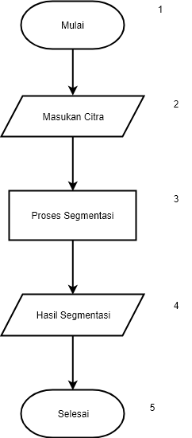
Flowchart Segmentasi Citra

Slide 32
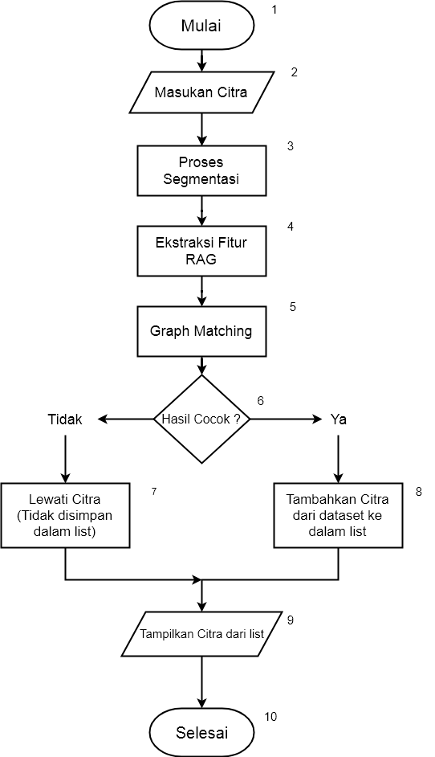
Flowchart Pencocokan Citra

Slide 33
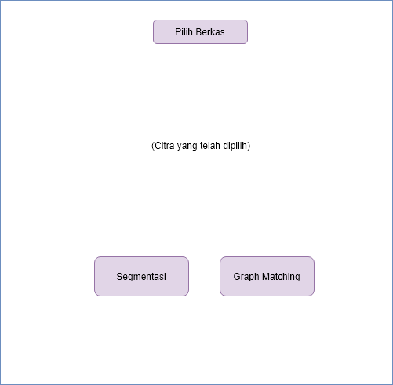
Desain Antarmuka Program : Halaman Masukan Citra

Slide 34
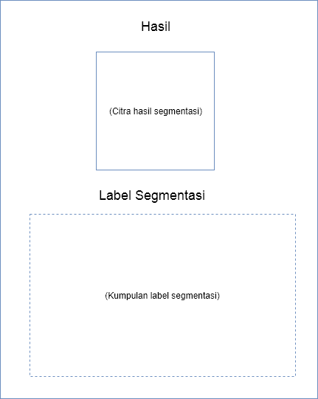
Desain Antarmuka Program : Halaman Segmentasi Citra

Slide 35
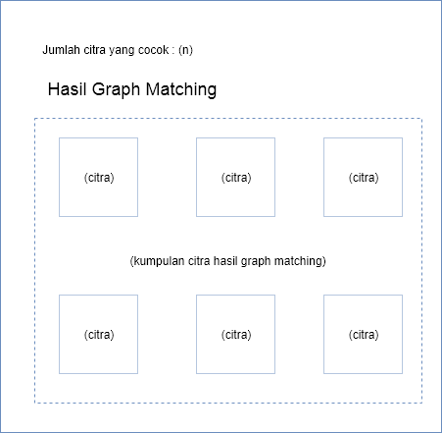
Desain Antarmuka Program : Halaman Graph Matching

Slide 36

Hasil dan Analisis

Slide 37
Hasil Evaluasi Segmentasi
min_size | Kelompok Citra |  |  |  | Total Cluster Unik
 | I | II | III | IV
200 | 2 | 0 | 27 | 3 | 32
210 | 2 | 0 | 25 | 3 | 30
220 | 2 | 0 | 23 | 3 | 28
230 | 2 | 0 | 23 | 2 | 27
240 | 2 | 0 | 22 | 2 | 26
250 | 2 | 0 | 22 | 2 | 26
260 | 2 | 0 | 23 | 0 | 25
270 | 0 | 0 | 21 | 0 | 21
280 | 0 | 0 | 21 | 0 | 21
290 | 0 | 0 | 20 | 0 | 20
300 | 0 | 0 | 22 | 0 | 22
310 | 0 | 0 | 22 | 0 | 22
320 | 0 | 2 | 24 | 0 | 26
330 | 0 | 2 | 24 | 0 | 26
340 | 0 | 2 | 25 | 0 | 27

Slide 38
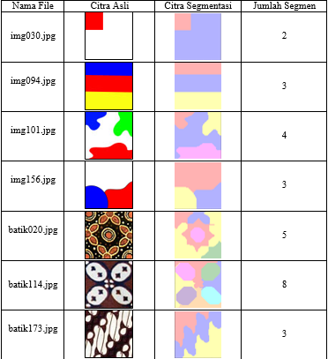
Hasil Evaluasi Segmentasi

Slide 39
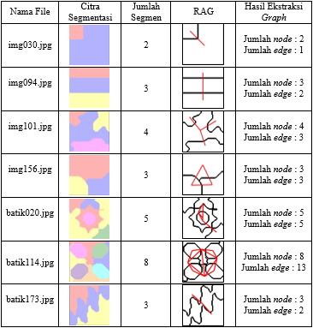
Ekstraksi RAG

Slide 40
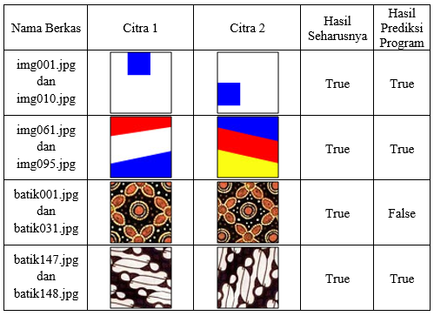
Graph Matching : Sampel Algoritma VF2

Slide 41
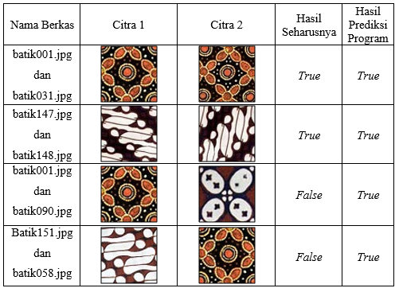

Graph Matching : Sampel $GED≤ 8$

Slide 42
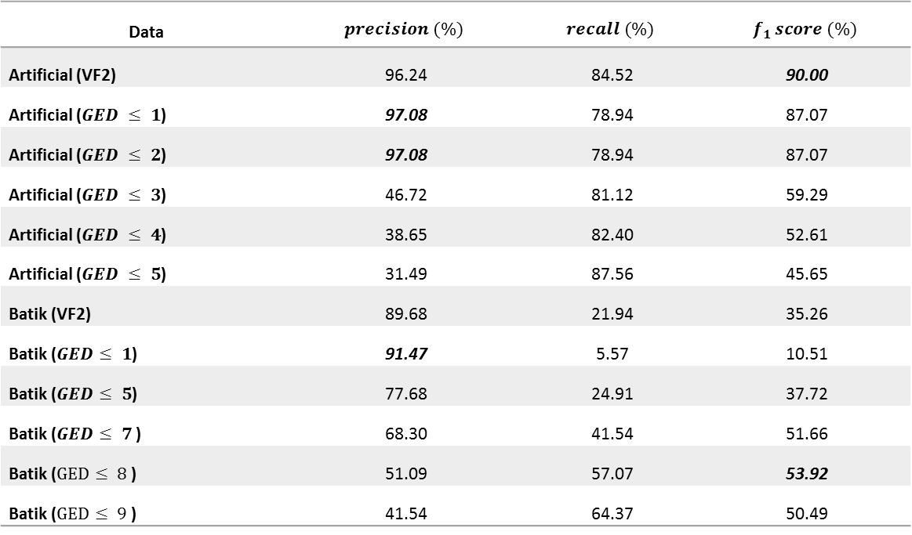
Evaluasi Graph Matching
Data | $$precision (\%)$$ | $$recall (\%)$$ | $$f_{1 }score (\%)$$
Artificial (VF2) | 96.24 | 84.52 | 90.00
Artificial ($GED ≤ 1$) | 97.08 | 78.94 | 87.07
Artificial ($GED ≤ 2$) | 97.08 | 78.94 | 87.07
Artificial ($GED ≤ 3$) | 46.72 | 81.12 | 59.29
Artificial ($GED ≤ 4$) | 38.65 | 82.40 | 52.61
Artificial ($GED ≤ 5$) | 31.49 | 87.56 | 45.65
Batik (VF2) | 89.68 | 21.94 | 35.26
Batik ($GED≤ 1$) | 91.47 | 5.57 | 10.51
Batik ($GED≤ 5$) | 77.68 | 24.91 | 37.72
Batik ($GED≤ 7$) | 68.30 | 41.54 | 51.66
Batik ($GED≤ 8$) | 51.09 | 57.07 | 53.92
Batik ($GED≤ 9$) | 41.54 | 64.37 | 50.49

Slide 43
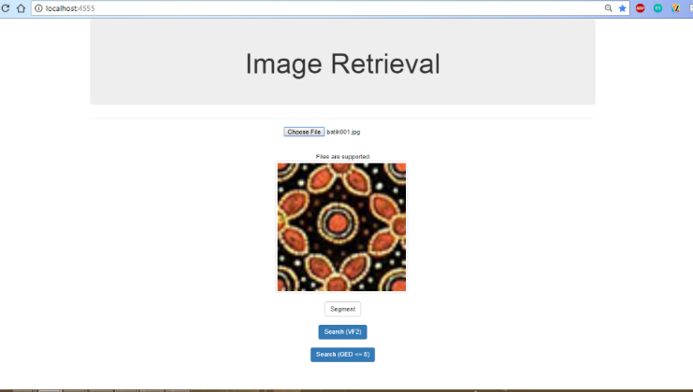
Uji Coba Halaman Antarmuka: Halaman Masukan

Slide 44
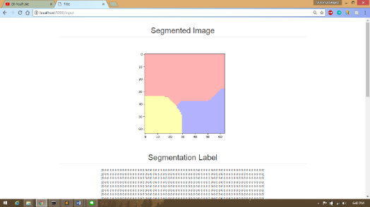
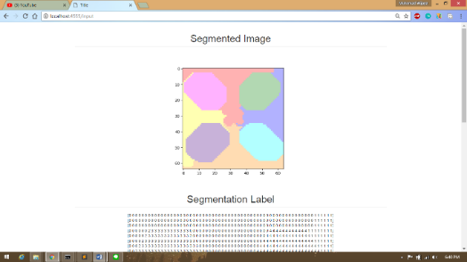
Uji Coba Halaman Antarmuka: Halaman Segmentasi

Slide 45
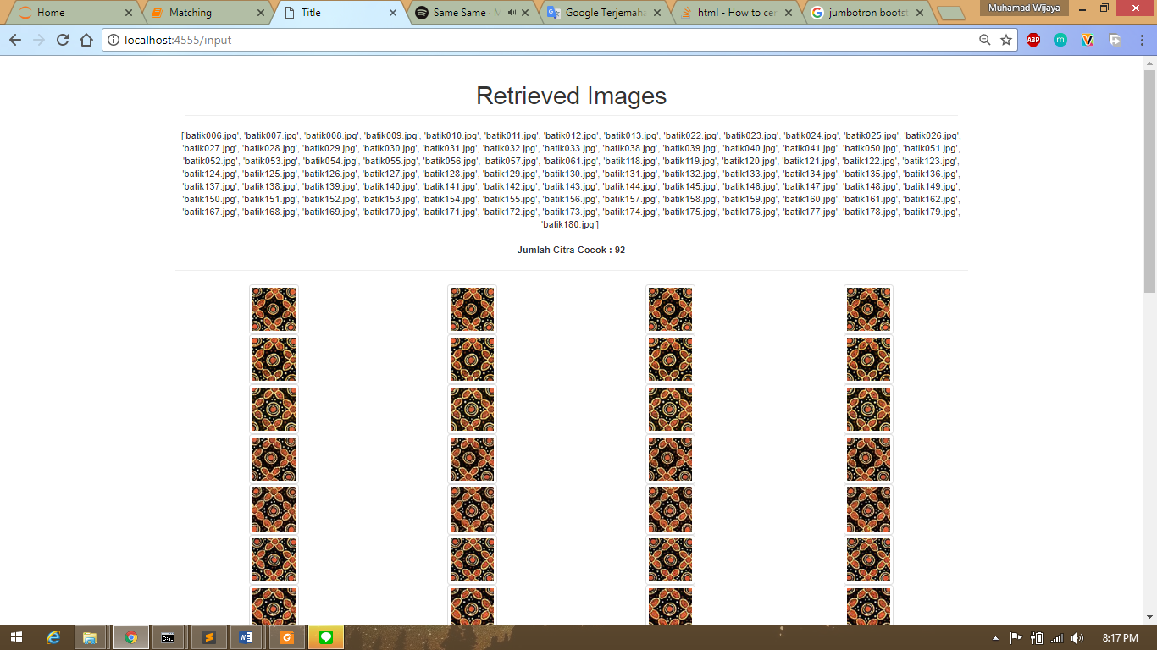
Uji Coba Halaman Antarmuka: Halaman Graph Matching

Slide 46

Simpulan dan Saran

Slide 47
Simpulan
Dataset yang digunakan merupakan citra artificial dan motif inti batik, yang kontennya berupa kumpulan klaster-klaster.
Proses pre-processing dilakukan dengan cropping dan segmentasi Felzenzswalb terhadap citra berwarna (RGB), dengan parameter segmentasi min_size = 290.
Jumlah klaster hasil segmentasi mempengaruhi jumlah simpul dan sisi yang terbentuk pada RAG.
Algoritma dan parameter graph matching yang optimal pada penelitian ini adalah algoritma VF2 untuk citra artificial dengan nilai $f_{1} score$ sebesar 90.00 %, dan Graph Edit Distance dengan parameter $GED≤8$ untuk citra motif inti batik dengan $f_{1} score$ sebesar 53.92 %.
Algoritma dan parameter graph matching yang optimal pada penelitian ini adalah algoritma VF2 untuk citra artificial dengan nilai 𝑓_1 𝑠𝑐𝑜𝑟𝑒 sebesar 90.00 %, dan Graph Edit Distance dengan parameter 𝐺𝐸𝐷≤8 untuk citra motif inti batik dengan 𝑓_1 𝑠𝑐𝑜𝑟𝑒 sebesar 53.92 %.
Pada penelitian ini menunjukkan bahwa penerapan algoritma graph matching pada RAG citra motif inti batik mampu memberikan nilai precision terbesar hingga 91.47 %.

Slide 48
Saran
Pengembangan lebih lanjut dapat menggunakan data yang memiliki klaster-klaster lebih kompleks dan perbedaan warna yang kontras. Serta kembangkan metode dengan menggunakan atribut RAG lainnya seperti mean color, total color, dan weight untuk mendapatkan nilai-nilai ciri yang lebih spesifik.
Evaluasi lebih lanjut pada tahap segmentasi untuk menghasilkan citra tersegmentasi yang baik, sehingga RAG yang dihasilkan akan relatif lebih bagus.
Untuk penelitian terkait bidang lain, ganti metode graph matching menggunakan metode berbasis machine learning atau deep learning untuk mendapatkan hasil yang lebih optimal.

Slide 49

Terimakasih

